Slide 1
Что такое экономический рост и как его можно ускорить

Slide 2
План:
Понятие экономического роста.
Факторы ускорения экономического роста.

Slide 3
1. Понятие экономического роста
Экономический рост – устойчивое увеличение год от года производственных возможностей.
Экономический рост выражается в увеличении общей величины валового продукта.

Slide 4
Чтобы показатель валового продукта мог служить объективным показателем экономического роста, необходимо соблюдать условия его исчисления:
Экономический рост надо оценивать на основе изменения реального, а не номинального объема ВП. Это означает, что данные о том, как растет объем ВП надо очищать от инфляции;
Экономический рост лучше оценивать на основе изменения не общей, а удельной величины ВП на душу населения страны. Смысл состоит в том, что величина ВП делится на число жителей.

Slide 5
2. факторы, ускоряющие экономический рост.
Факторы, ускоряющие экономический рост:
Повышение капиталовооруженности труда;
Прогресс науки и техники;
Повышение образовательного уровня работников;
Улучшение методов распределения ограниченных ресурсов;
Проявление эффекта масштаба производства.

Slide 6
Повышение капиталовооруженности
Средней стоимости физического производственного капитала, приходящегося на одного занятого в хозяйственной деятельности.
Рост капиталовооруженности труда ведет к росту производительности труда.

Slide 7
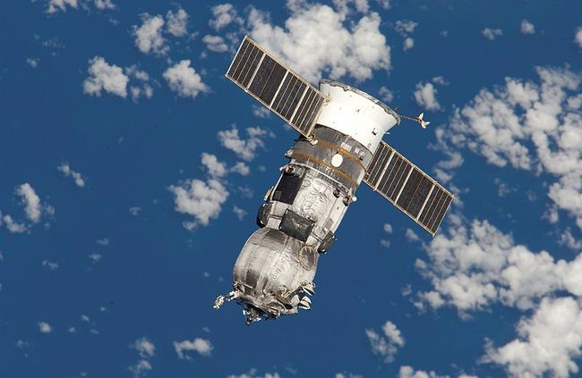
Прогресс науки и техники
Развитие и разработка новых технологий и новой техники.

Slide 8
Повышение образовательного уровня работников
Здесь возникает понятие человеческий капитал – это знания и умения людей, накопленные ими благодаря предыдущему обучению и опыту и способные приносить дополнительный доход.

Slide 9
Улучшение методов распределения ограниченных ресурсов
Численность квалифицированных работников, площадь пригодных земель или природные богатства – невозможно быстро увеличить, но их можно правильно использовать.

Slide 10
Проявление эффекта масштаба производства
Увеличение масштабов производства дает возможность экономить ресурсы и наращивать выпуск продукции быстрее, чем растут объемы некоторых используемых для этого ресурсов.

Slide 11
Рост производства ведет к росту экономики.
Рост экономики бывает:
экстенсивный;
Интенсивный.
Экстенсивный рост – происходит благодаря простому наращиванию применяемых факторов.
Интенсивный рост – расширенное воспроизводство – качественно новый тип экономического развития.

Slide 12
Спасибо за внимание

